Slide 1
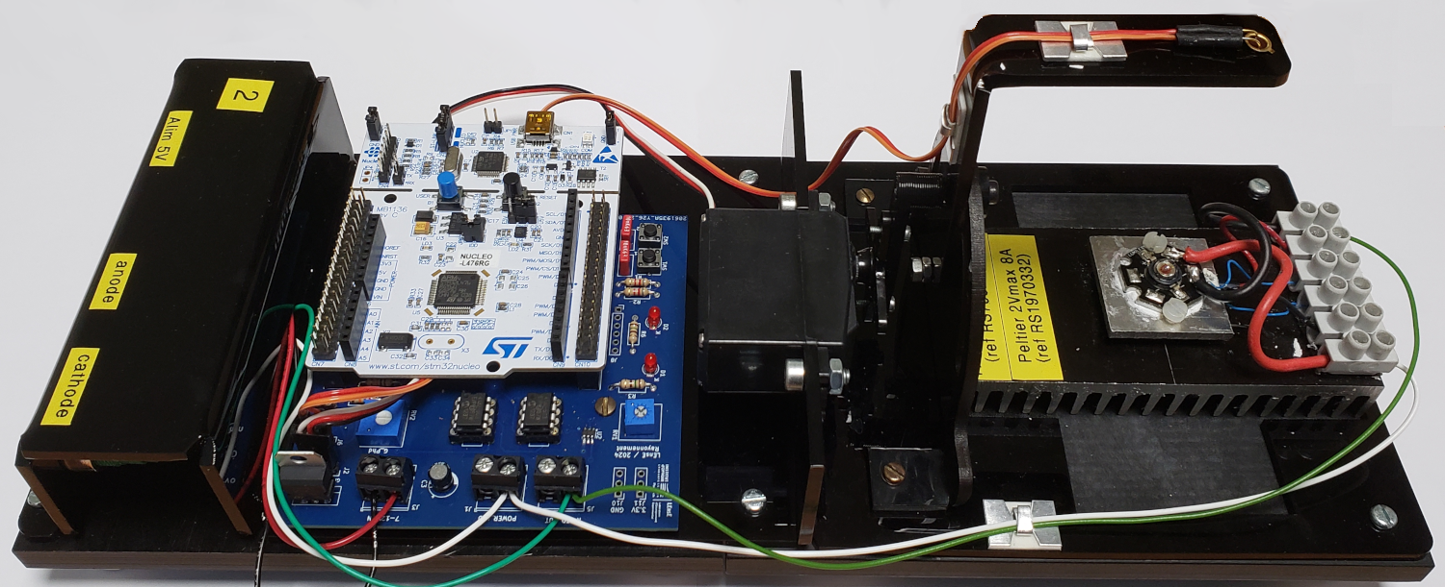
Nucléo
Servomoteur
Photodiode
Alimentations
Interface
Source à LED

Slide 2
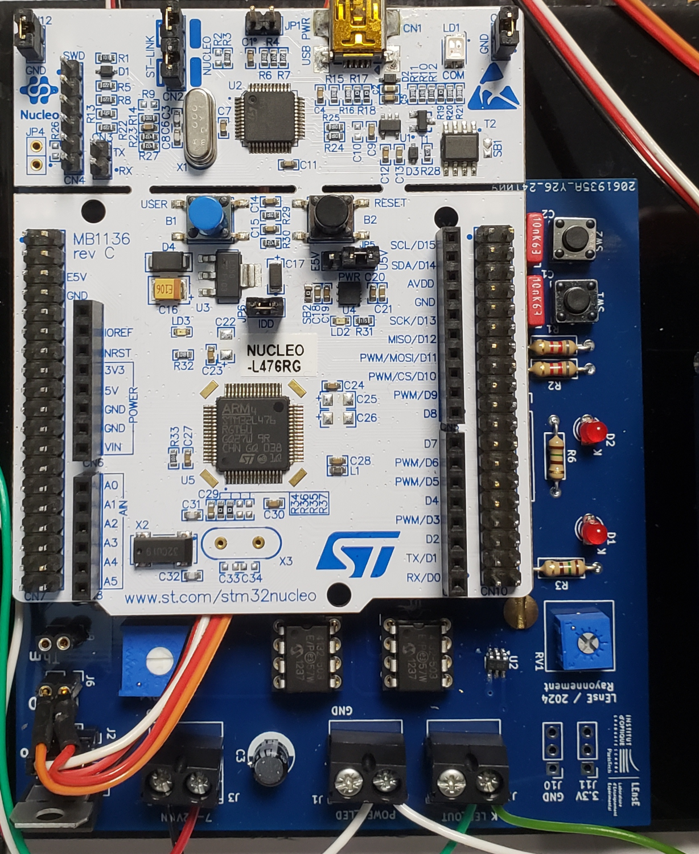
Bouton-poussoirs
LEDs
Résistance th.
Potentiomètre
Photodiode
Servomoteur

Slide 3
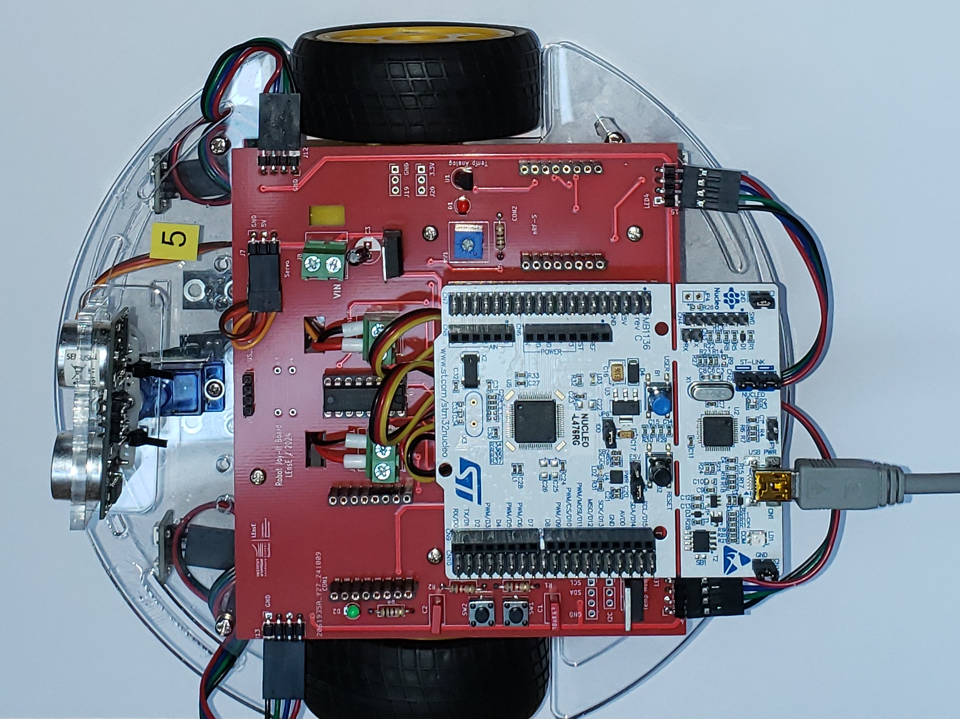
Moteur et Roue / Droit
LED D1
Alim
Potentiomètre
Phare
Capteur Ultrasons
USB
Phare
LED D2
LED1 / LD2
Moteur et Roue / Gauche
Bouton-poussoirs

Slide 4
Alim
Sélection Alim Nucléo
JP5
Ext
USB

